Slide 1
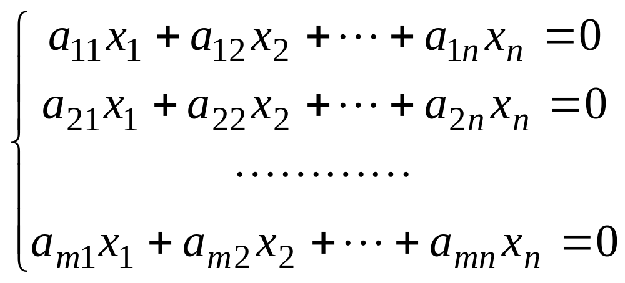
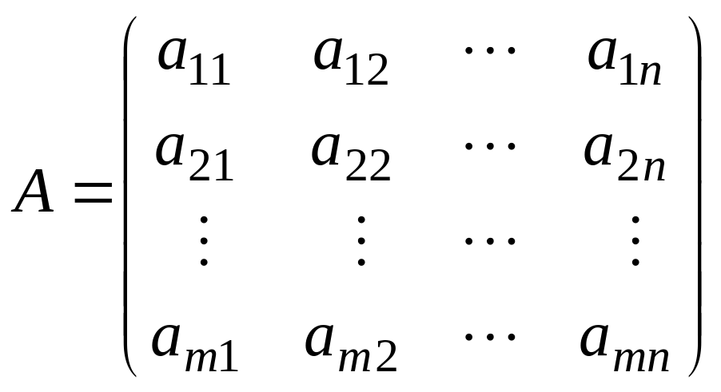
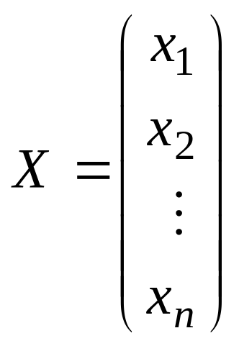

线性方程组
一、齐次线性方程组
系
数
矩
阵
称为齐次线性方程组。
方程组的
矩阵形式

Slide 2
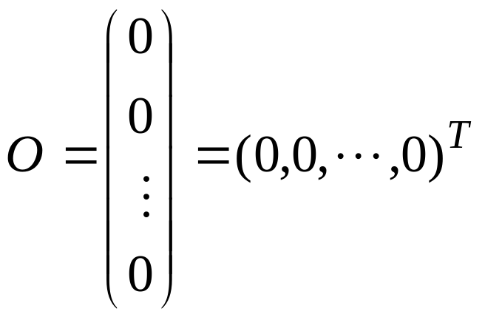
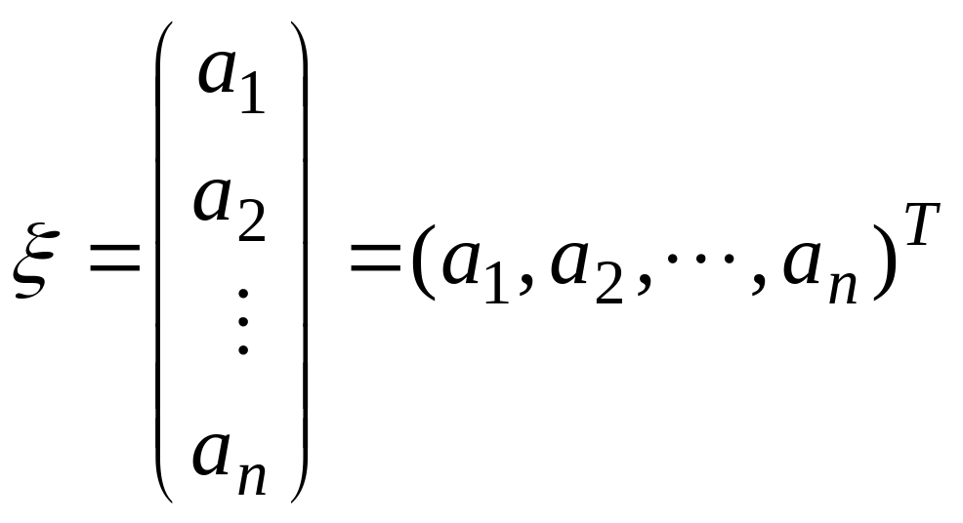

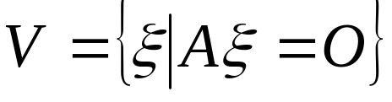
齐次线性方程组解的性质
显然是方程组的解；称为零解。
若非零向量
是方程组的解，则称为非零解，
也称为非零解向量。
性质1：齐次方程组的两个解的和仍是方程组的解。即：
性质2：
称为方程组
的解空间。
令
则V 构成一个向量空间。

Slide 3
齐次线性方程组解的性质
性质1：齐次方程组的两个解的和仍是方程组的解。即：
性质2：
称为方程组
的解空间。
令
则V 构成一个向量空间。

Slide 4
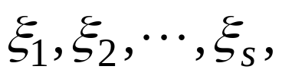
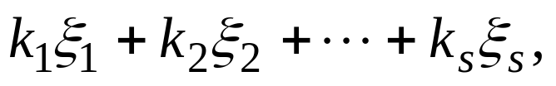
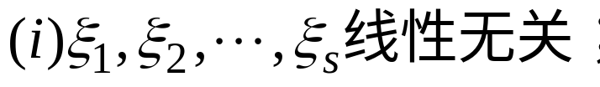
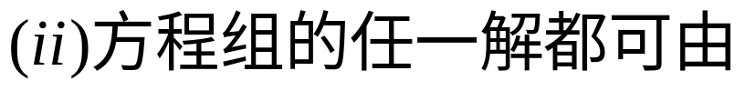
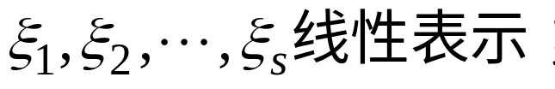
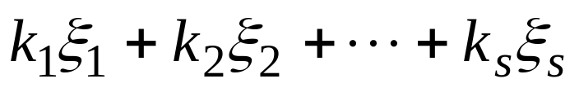
若齐次线性方程组的解空间存在一组基
则方程组的全
部解就是
这称为方程组的通解。
由此可见，要求方程组的全部解，只需求出其基。
定义：若齐次方程组的有限个解
满足：
则称
也就是说，我们将解空间的基称为基础解系，此时，通解就是
基础解系的线性组合，即为：

Slide 5
若齐次线性方程组的解空间存在一组基
则方程组的全
部解就是
这称为方程组的通解。
由此可见，要求方程组的全部解，只需求出其基。
齐次线性方程组基础解系的求法
1.行最简形矩阵：

Slide 6
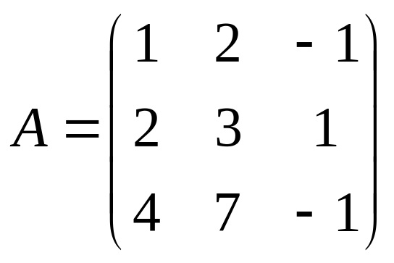
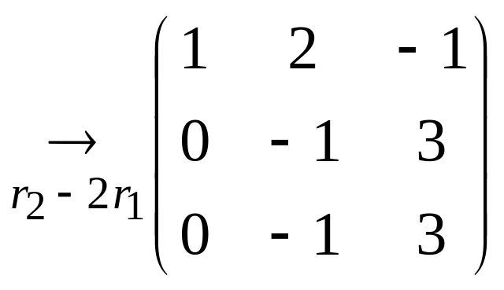
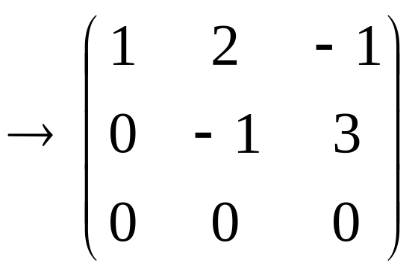
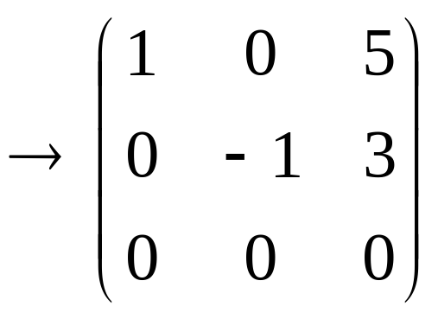
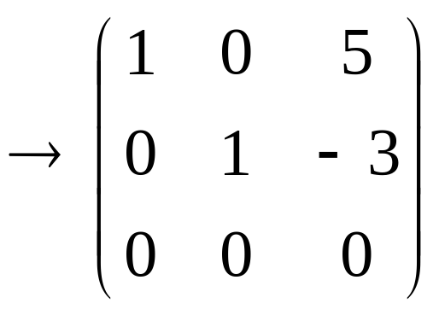

Slide 7
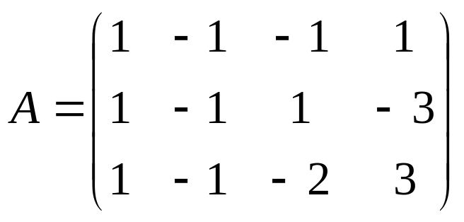
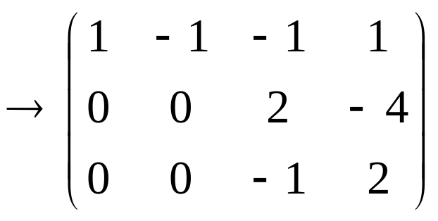
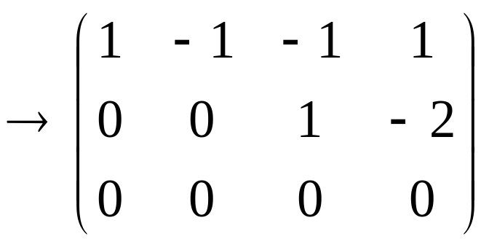
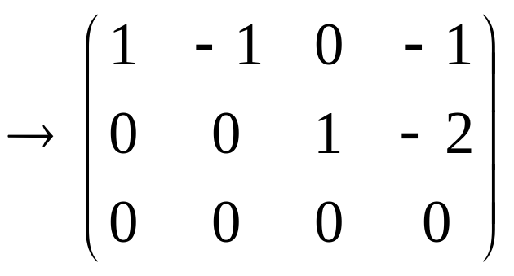
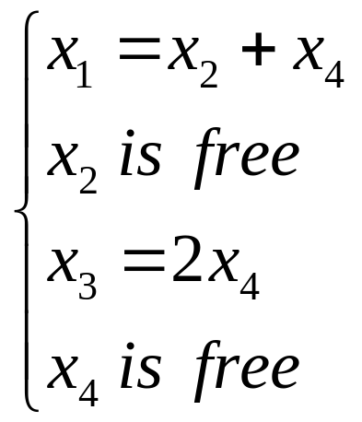
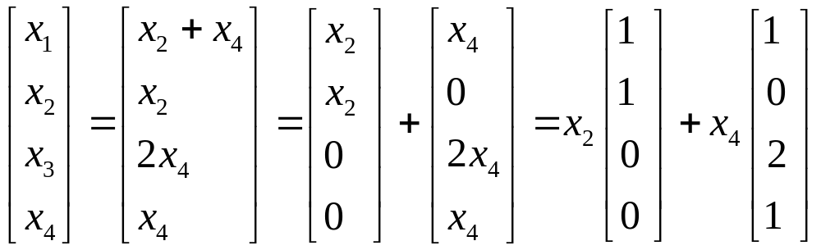

Slide 8
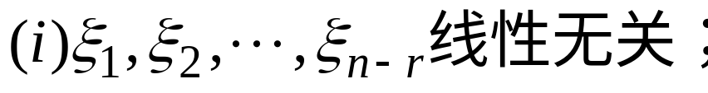

Slide 9
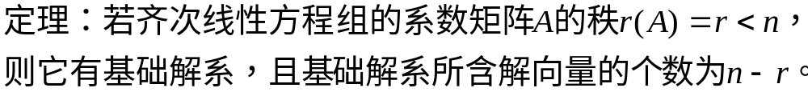
从推导过程可以看出：基础解系不惟一，但所含向量个数相等，都
等于 n - r(A).
综上有：
必须牢记：基础解系所含向量的个数为
未知数个数减系数矩阵的秩。

Slide 10
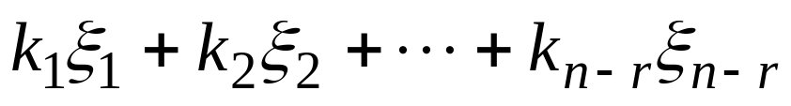
必须牢记：基础解系所含向量的个数为
未知数个数减系数矩阵的秩。
推论1：对齐次线性方程组，有
若 r(A)=n 则方程组有惟一解;
若 r(A)=r<n ，则方程组有无穷多解，其通解为

Slide 11
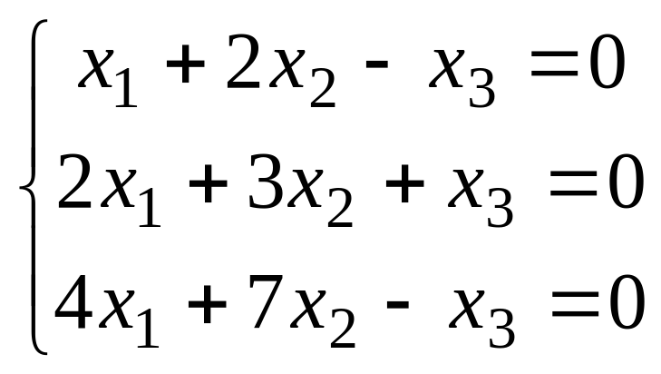
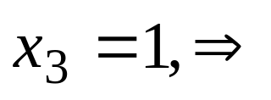
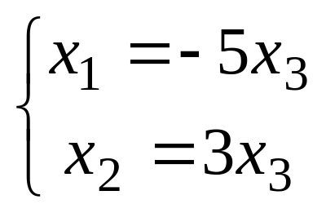
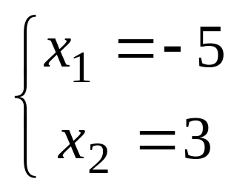
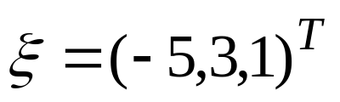
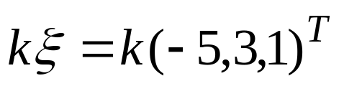
例1：求方程组的通解
解：
同解方程组为
基础解系为
通解为

Slide 12
步骤：
(1) 写出系数矩阵 A 并对其作初等行变换化为行最简形式（同时得到 r(A)，这样也就可以确定基础解系所含解向量的个数）；
(2) 由行最简形式确定基本变量和自由变量并写出与原方程组同
解的方程组；
(3) 对自由变量赋值，求出基础解系（有几个自由变量，就应赋几组值，将其视为向量组，它们是线性无关的）.

Slide 13
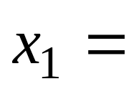
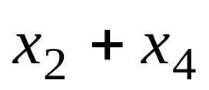

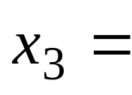
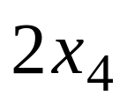
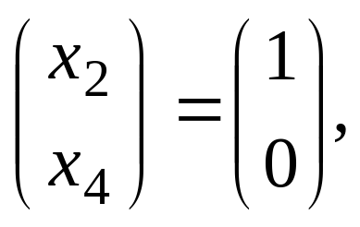
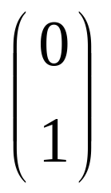
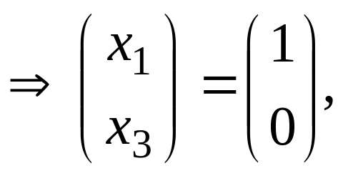
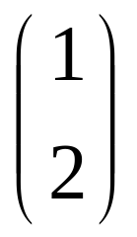
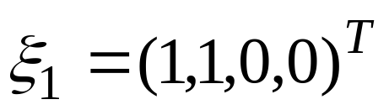
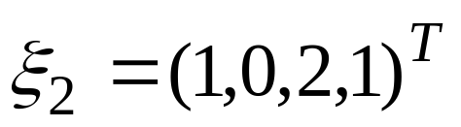
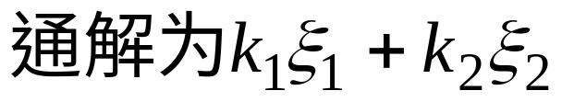
例2：求方程组的通解
同解方程组为
基础解系为：

Slide 14
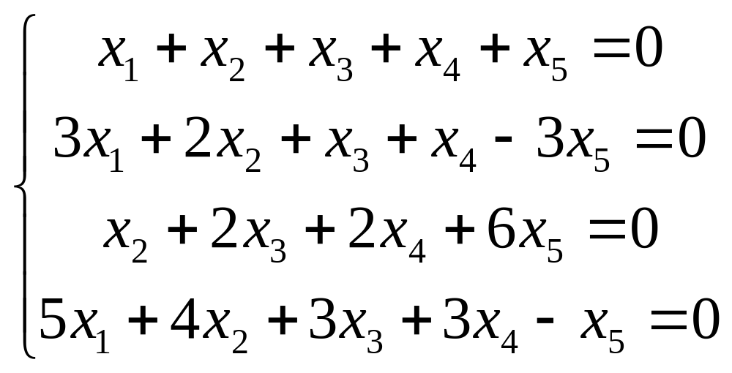
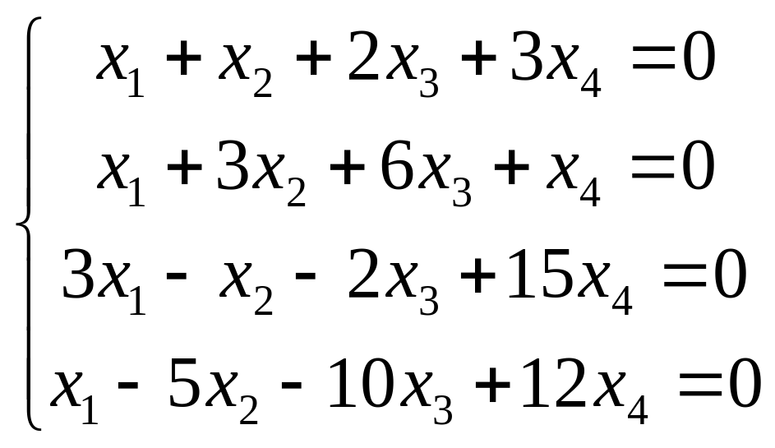
例3：求方程组的通解
例4：求方程组的通解

Slide 15
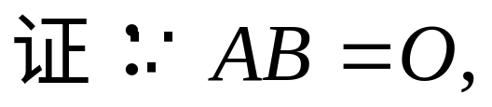
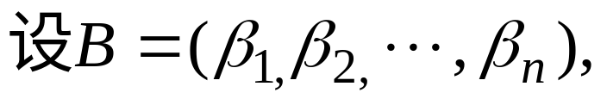
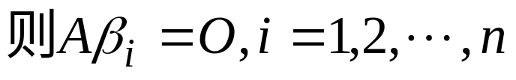
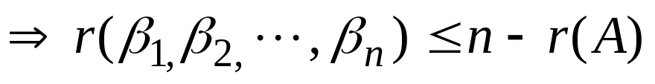

Ex:
推论2：n 元齐次线性方程组有非零解的充要条件是其系
数行列式为零。

